Slide 1
Unity3d를 이용한 AR게임 구현
CHESHIRE
호태규 이아름
김경미 장예은

Slide 2
목차
팀 소개
프로젝트 소개
현 프로젝트 상황
수정 및 보완 예정 사항
Q&A

Slide 3

팀 소개
팀 명 : CHESHIRE
팀 구성원 수 : 4 명
기획 : 이아름
그래픽 : 김경미 장예은
프로그래밍 : 호태규

Slide 4
프로젝트 소개 – 개요 및 특징
게임 명 : Narcolepsy (기면증)
장르 : 어드벤처
그래픽 : 3D
플랫폼 : 모바일(Android)
스토리모드와 미니게임
주 무기와 보조 무기를 활용한 공격 패턴
AR을 이용한 미니게임
게임 내 랭킹 시스템

Slide 5
프로젝트 소개 - 시놉시스
어린 시절 트라우마로 기면증을 앓고 있는 한 아이는 점점 심해지는 병에 일상생활조차 제대로 하기 힘들었다.
그러던 어느 날, 꿈을 통해 기면증을 치료할 수 있다는 기사를 접하게 되고 그 곳을 찾아가 기면증을 치료하기로 하는데…

Slide 6
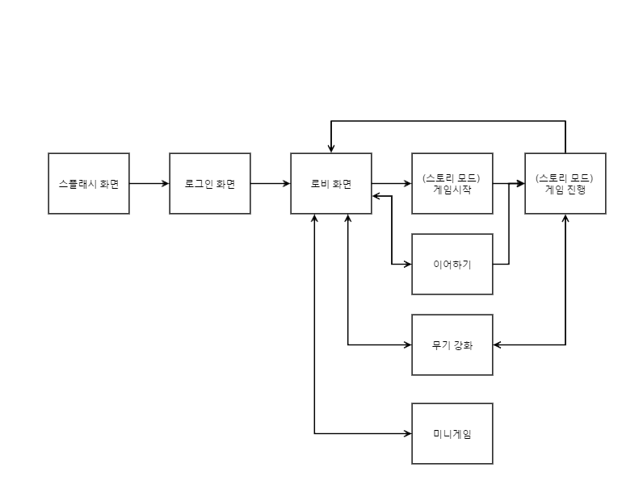
프로젝트 소개
플로우차트

Slide 7
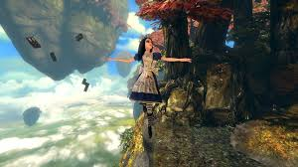
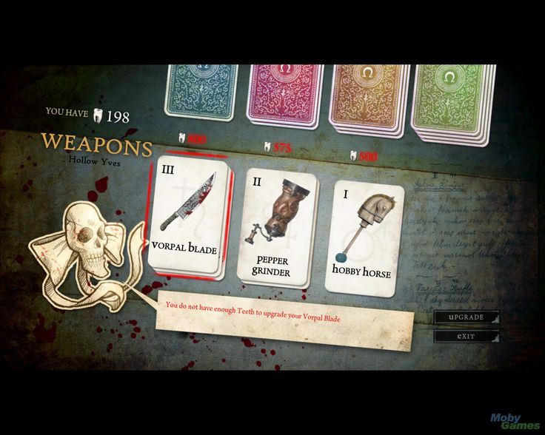
프로젝트 소개 - 컨셉
참고 레퍼런스 _ 게임 앨리스 매드니스 리턴즈, 동화 이상한 나라의 앨리스

Slide 8
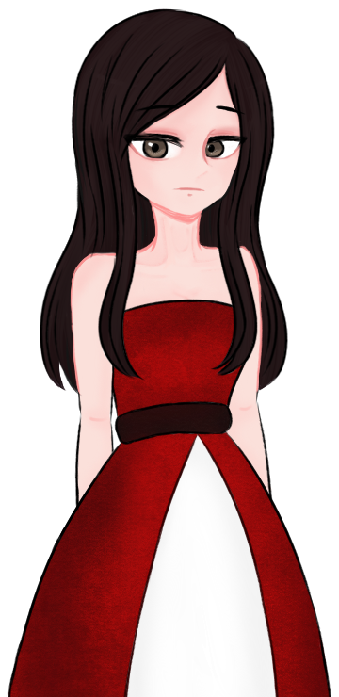
프로젝트 소개 - 캐릭터
이름 : 에리카(Erica)
메인 플레이 캐릭터
한 손 둔기를 주 무기로 사용
기면증 치료를 위해 꿈 속으로 들어간다.
하지만 부작용으로 기억을 잃어 버린다.
현실에서는 몸이 작고 약한지만
꿈 속에서 만큼은 신체능력이 뛰어나다.

Slide 9
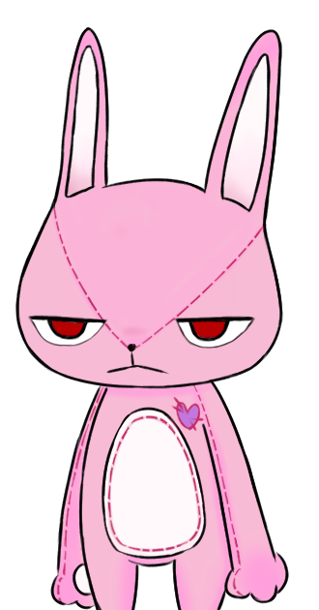
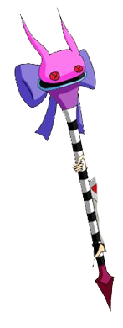
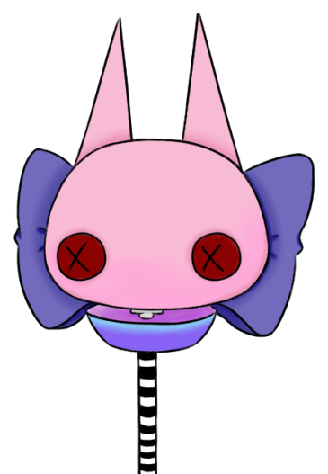
프로젝트 소개 - 무기
이름 : 캐빗(Cabbit)
종류 : 둔기 <주무기>
원래는 토끼인형이지만 주인공의 무기로 개조 된다.
그래서 말을 할 수 있다.

Slide 10
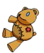
프로젝트 소개 – 무기
이름 : 테디(Teddy)
종류 : 폭탄 <보조무기>
몬스터의 습격으로 한 쪽 팔을 잃은 곰인형
에리카의 도움을 받고 같이 모험을 하기 위해
폭탄으로 개조받아 같이 다닌다.
몸만 개조되었을 뿐이라 대화가 가능하다.

Slide 11
프로젝트 소개 - 시스템
무기 강화 시스템 무기 강화 재료를 이용하여 무기를 업그레이드 시킬 수 있다. 재료는 스토리모드/미니게임에서 습득 가능
랭킹 시스템 미니게임에서 적용 되는 시스템으로 얼마나 많은 웨이브를 갔느냐에 따라 순위가 매겨진다.
페이스북 연동 페이스북 연동을 통해 로그인하고 친구들과의 미니게임 순위를 알 수 있다.

Slide 12
프로젝트 소개 – 사용 툴
Unity3D(5.1.1f)
3Ds Max, Zbrush 등 3D 그래픽 툴
PhotoShop(CS5)
Eclipse(Spring + MySQL + Tomcat)

Slide 13
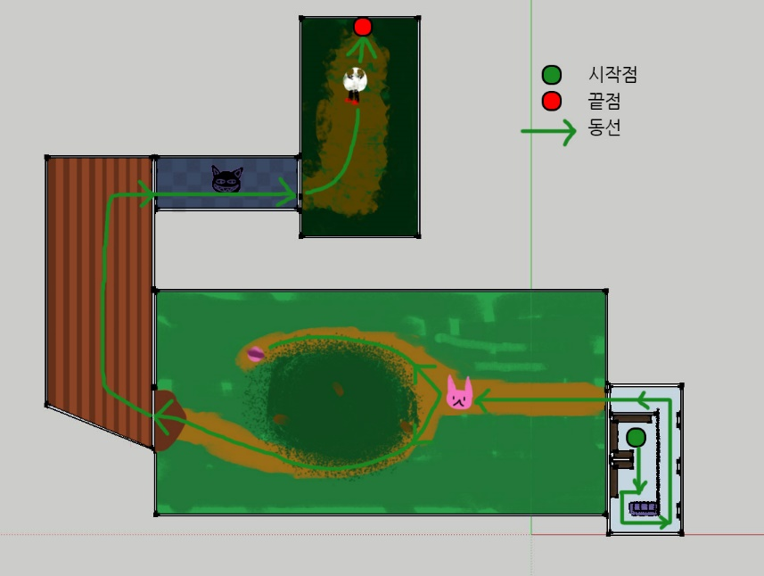
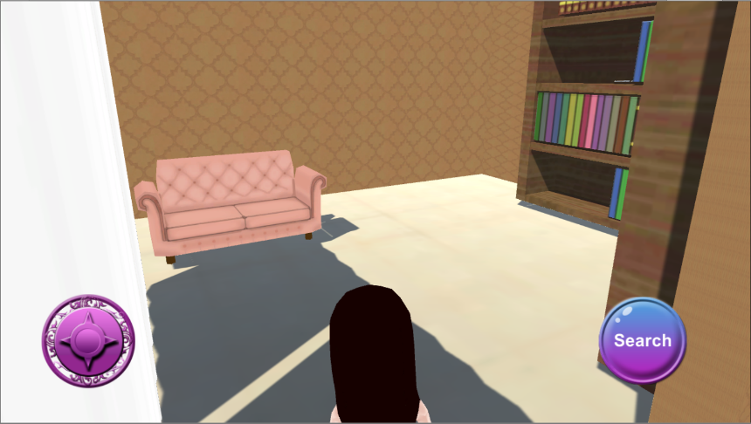
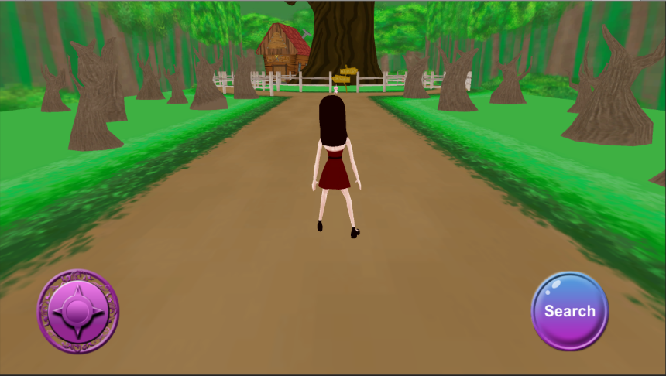
현 프로젝트 상황
스토리 모드 (현 55% 구현)

Slide 14
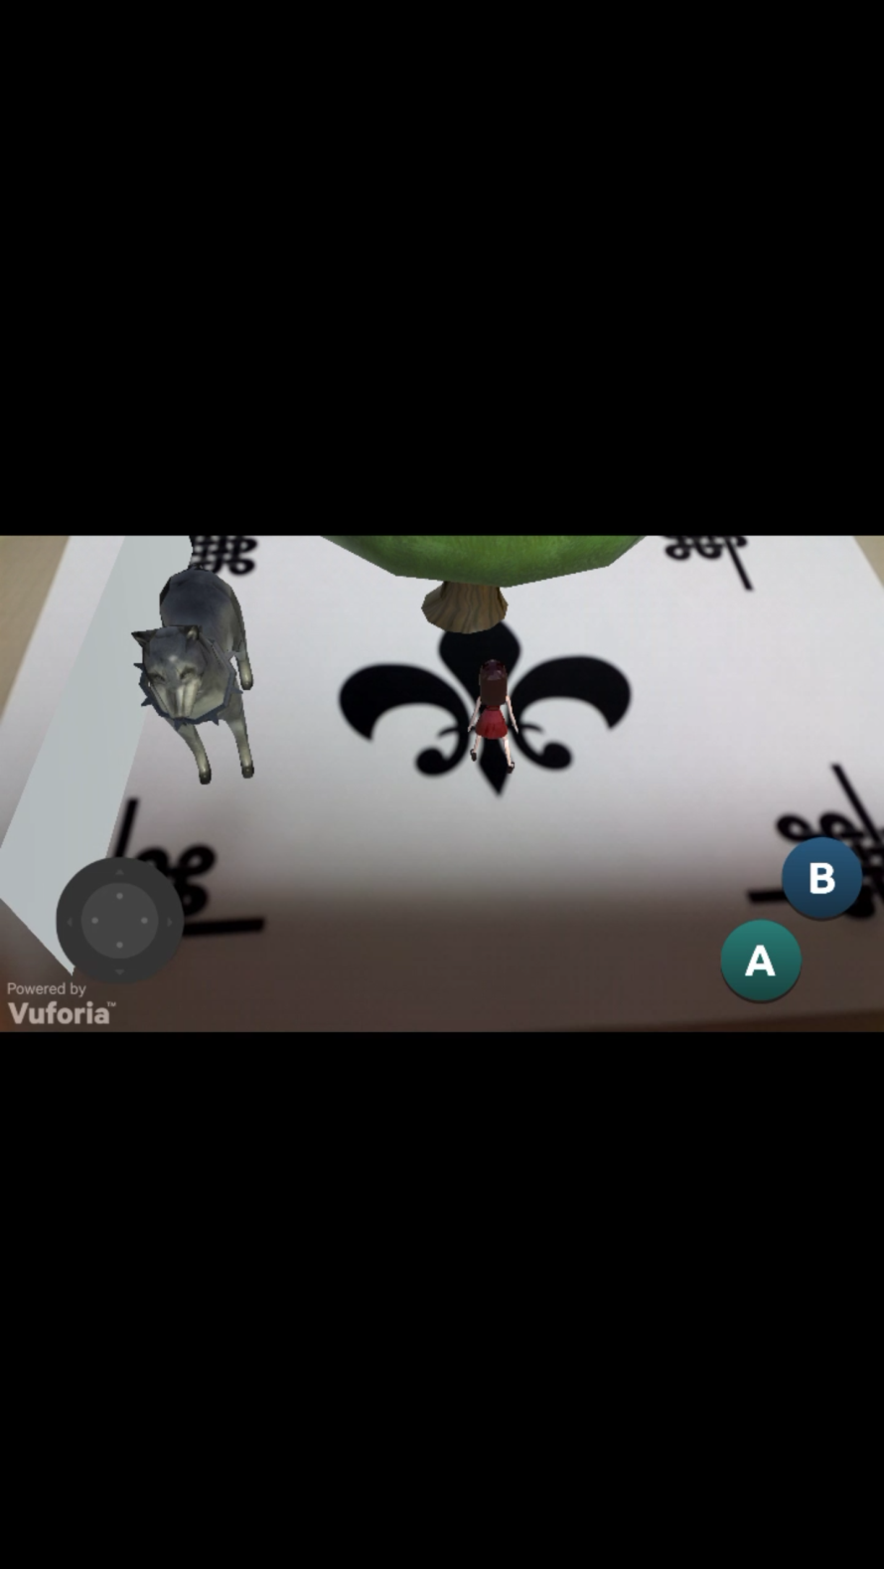
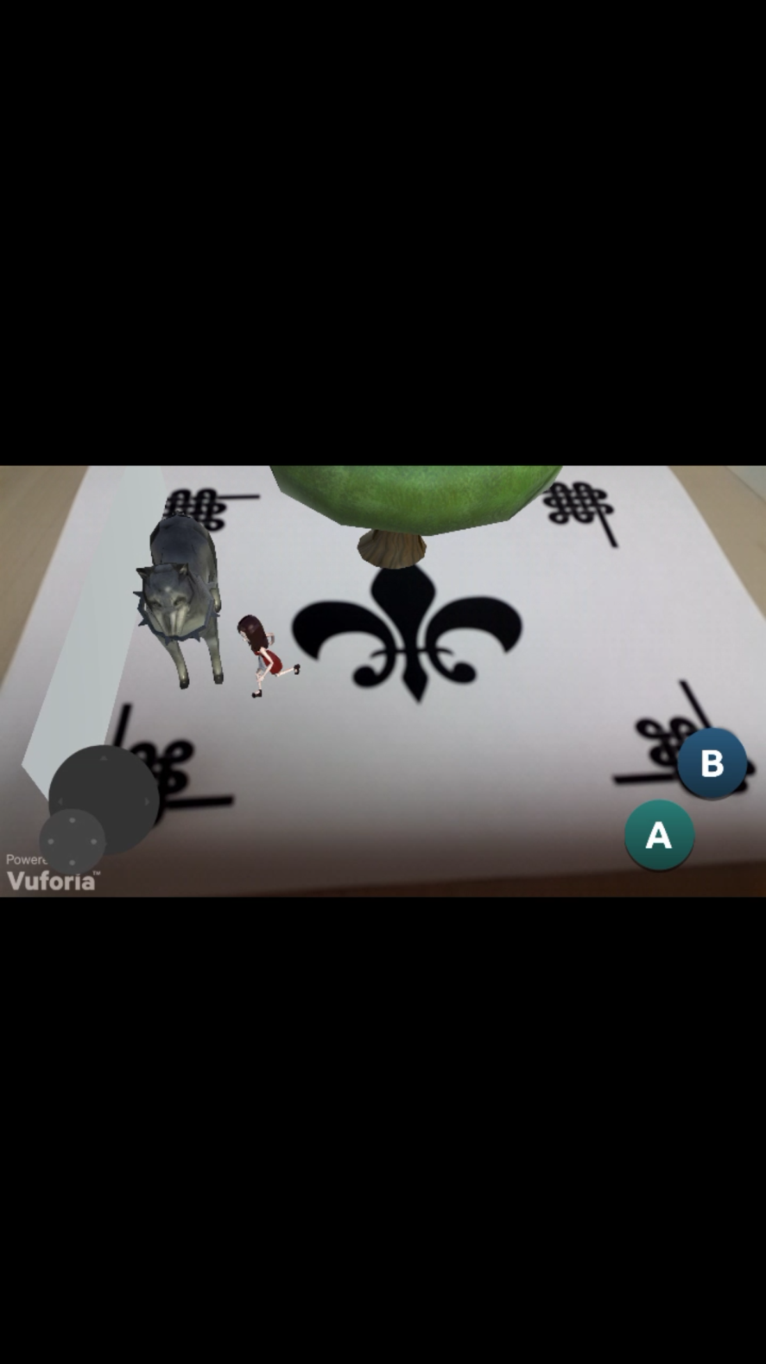
현 프로젝트 상황
미니게임 (현 30% 구현)

Slide 15
수정 및 보완 예정사항
UI 제작 및 무기 강화 씬 UI 추가
자체 서버 구축 및 Facebook 계정연동
AR 디펜스 게임 프로그래밍
스토리모드 대화 시스템 추가

Slide 16
Q&A

